Slide 1


Podsumowanie Sezonu 2015
U.L.K.S. „TALEX– BORYSŁAW”
Borzytuchom

Slide 2
Nagrody Wójta gminy Borzytuchom

Slide 3
NAGRODA III STOPNIA

Slide 4
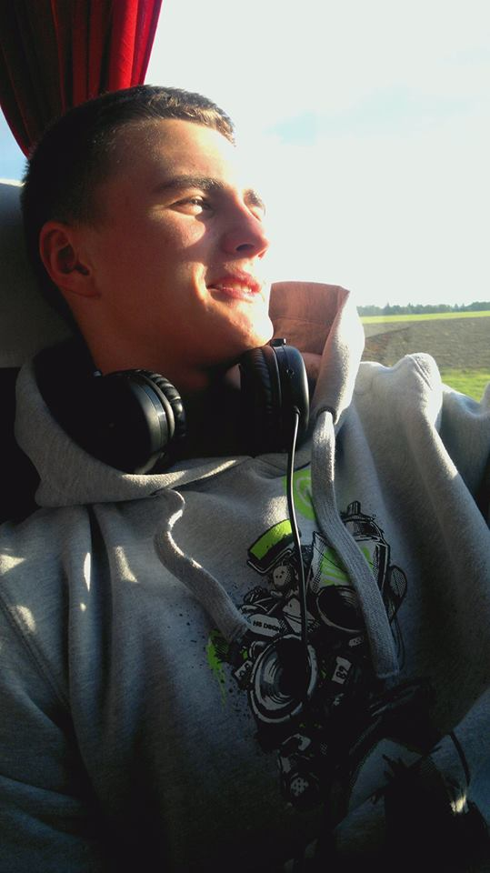
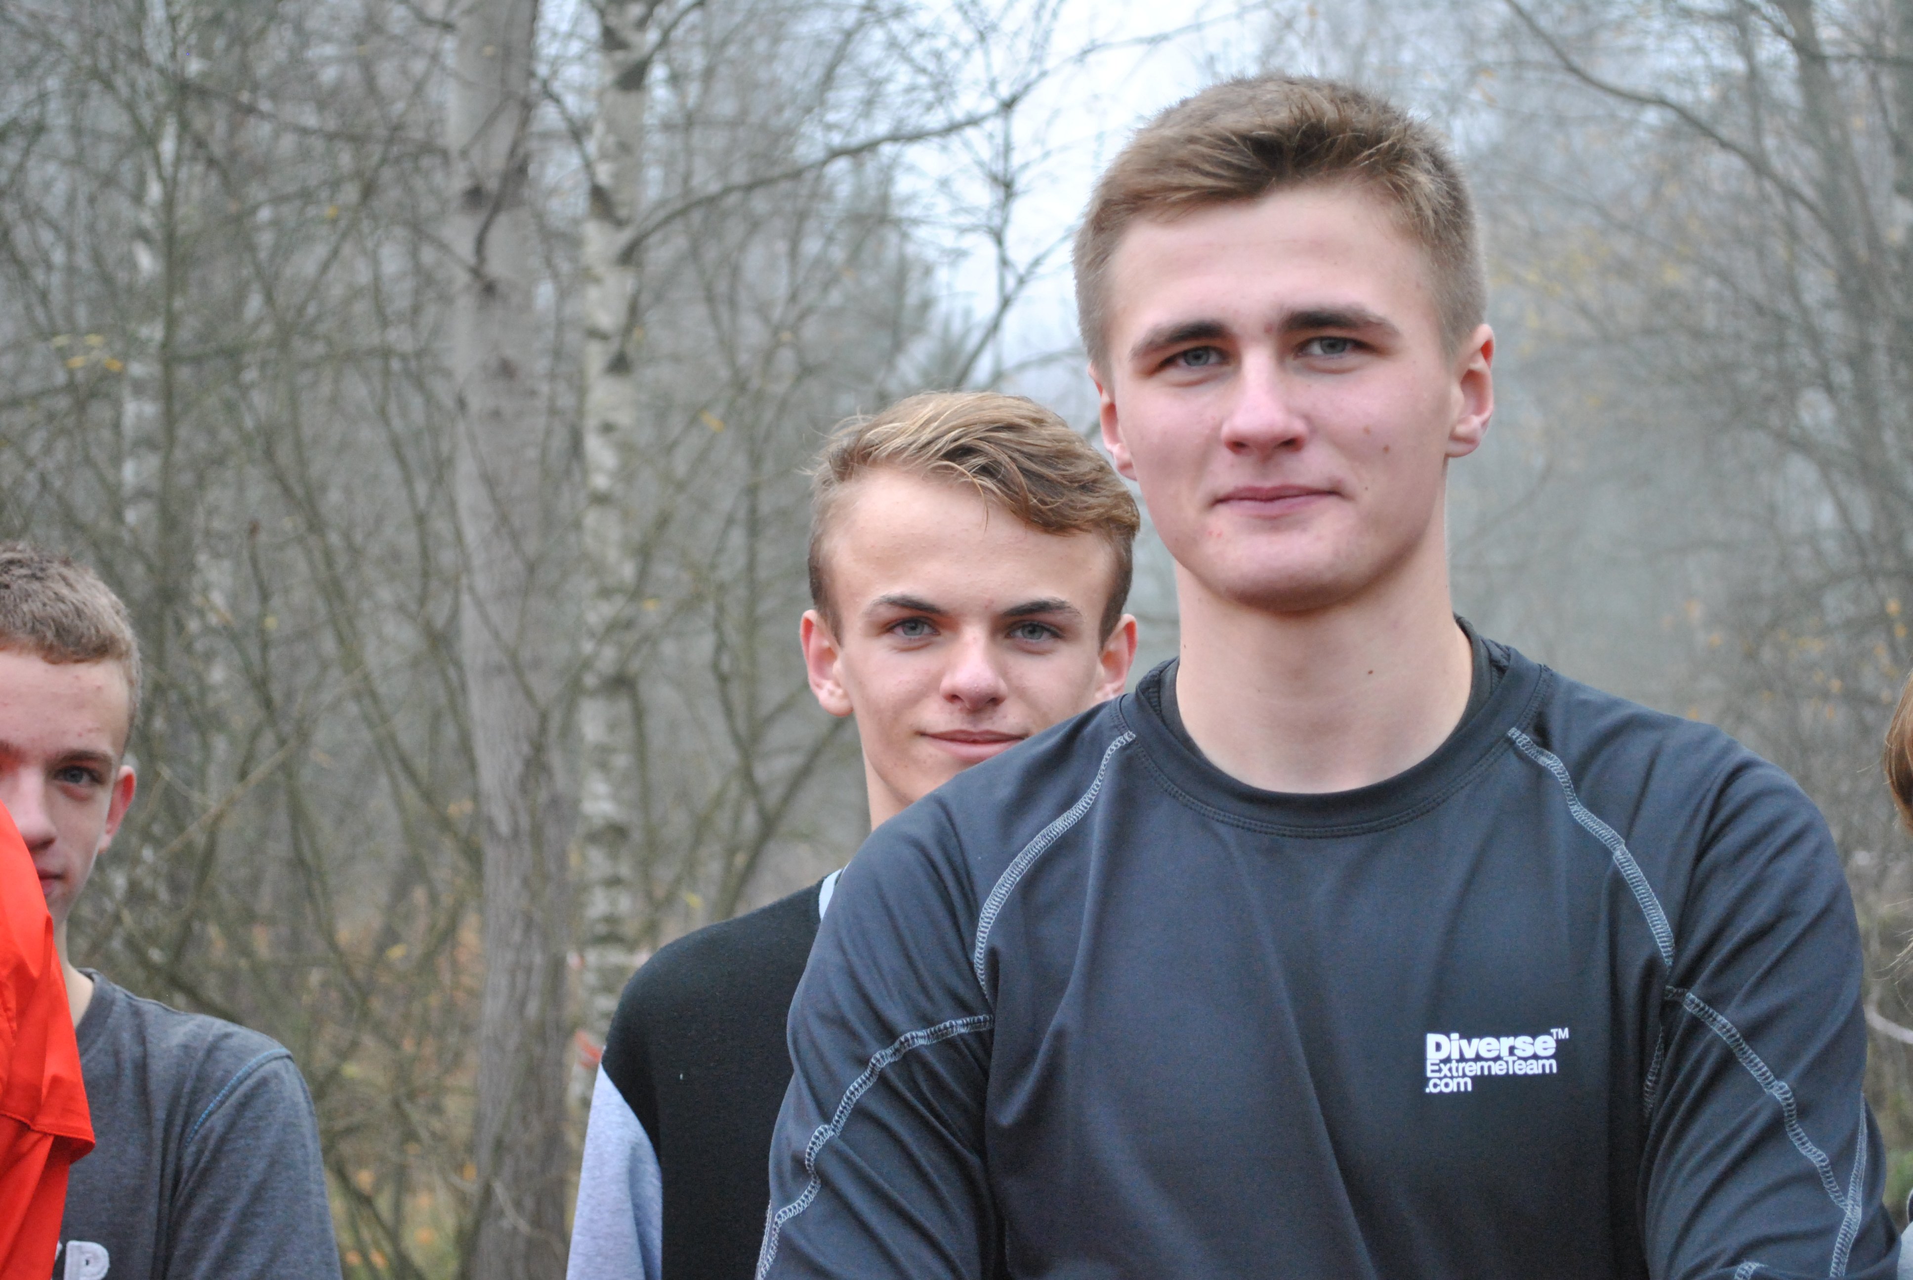

Slide 5
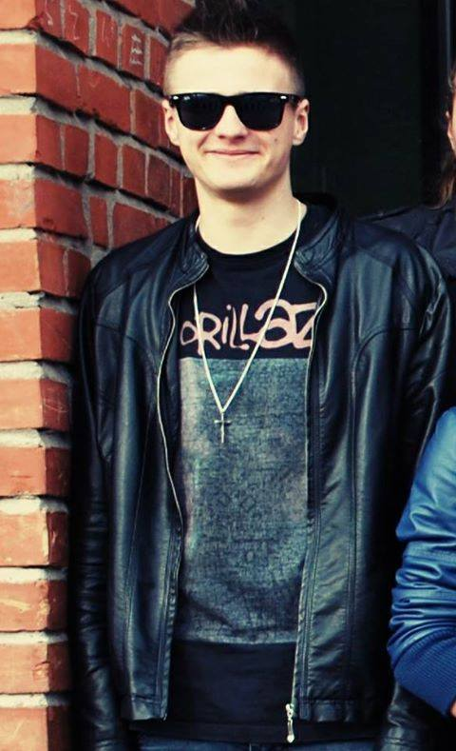
PAWEŁ ŚWIĄTKOWIAK
IV miejsce MP LZS w biegu sztafetowym 4x100m- Słubice
14 miejsce Ogólnopolska Olimpiada Młodzieży w biegu na 400mppł- Łódź

Slide 6
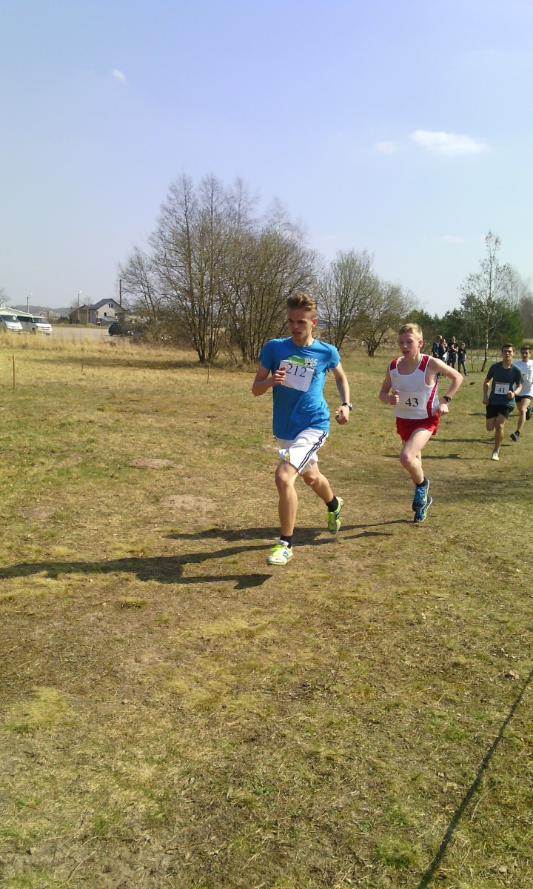
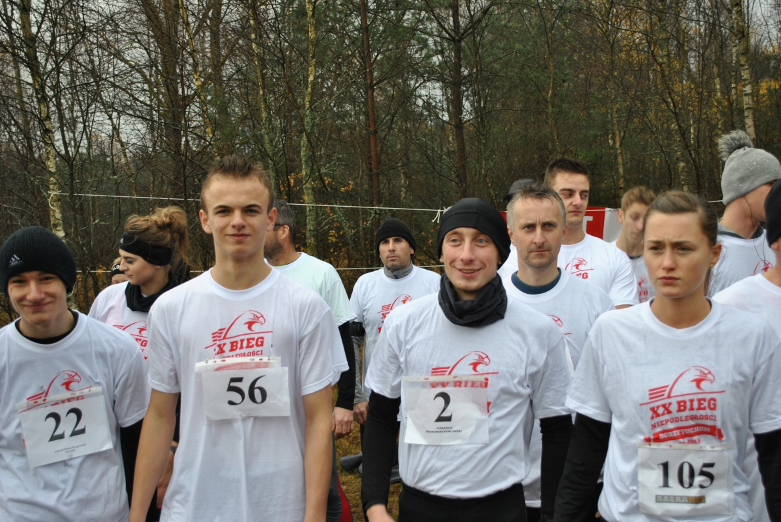

Slide 7
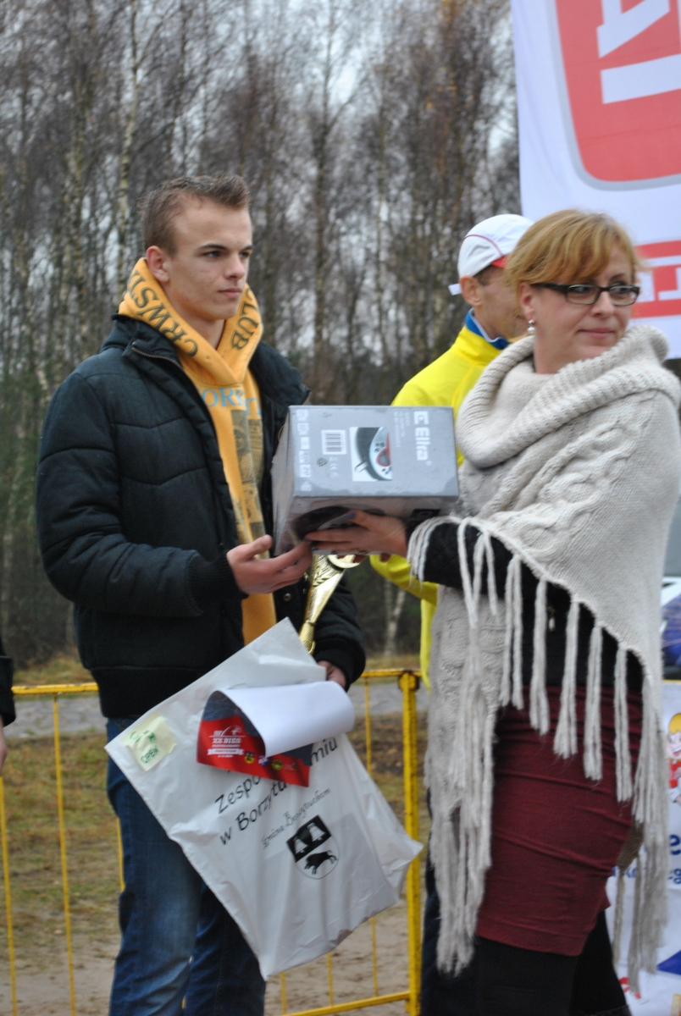
KACPER MALICH
IV miejsce MP LZS w biegu sztafetowym 4x100m- Słubice
12 miejsce Ogólnopolska Olimpiada Młodzieży w biegu na 2000mprz- Łódź

Slide 8
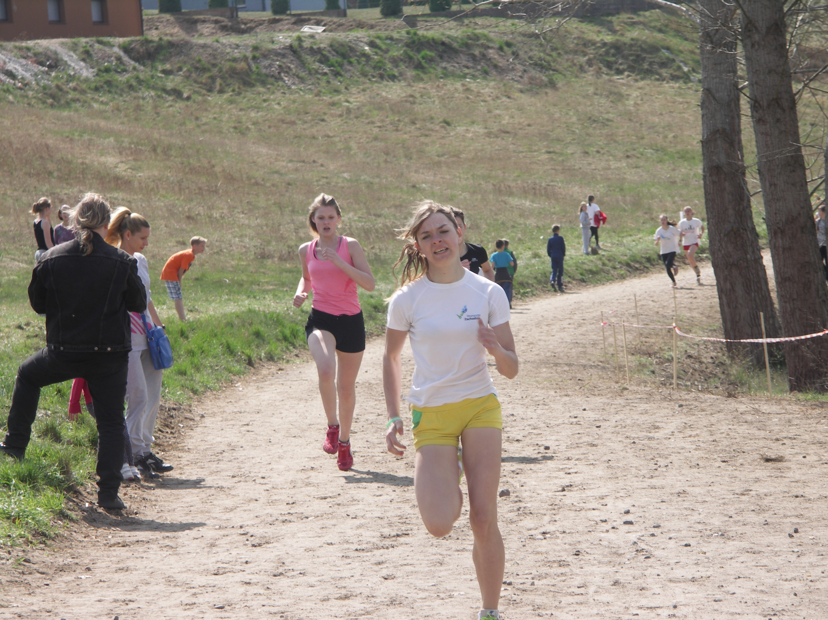
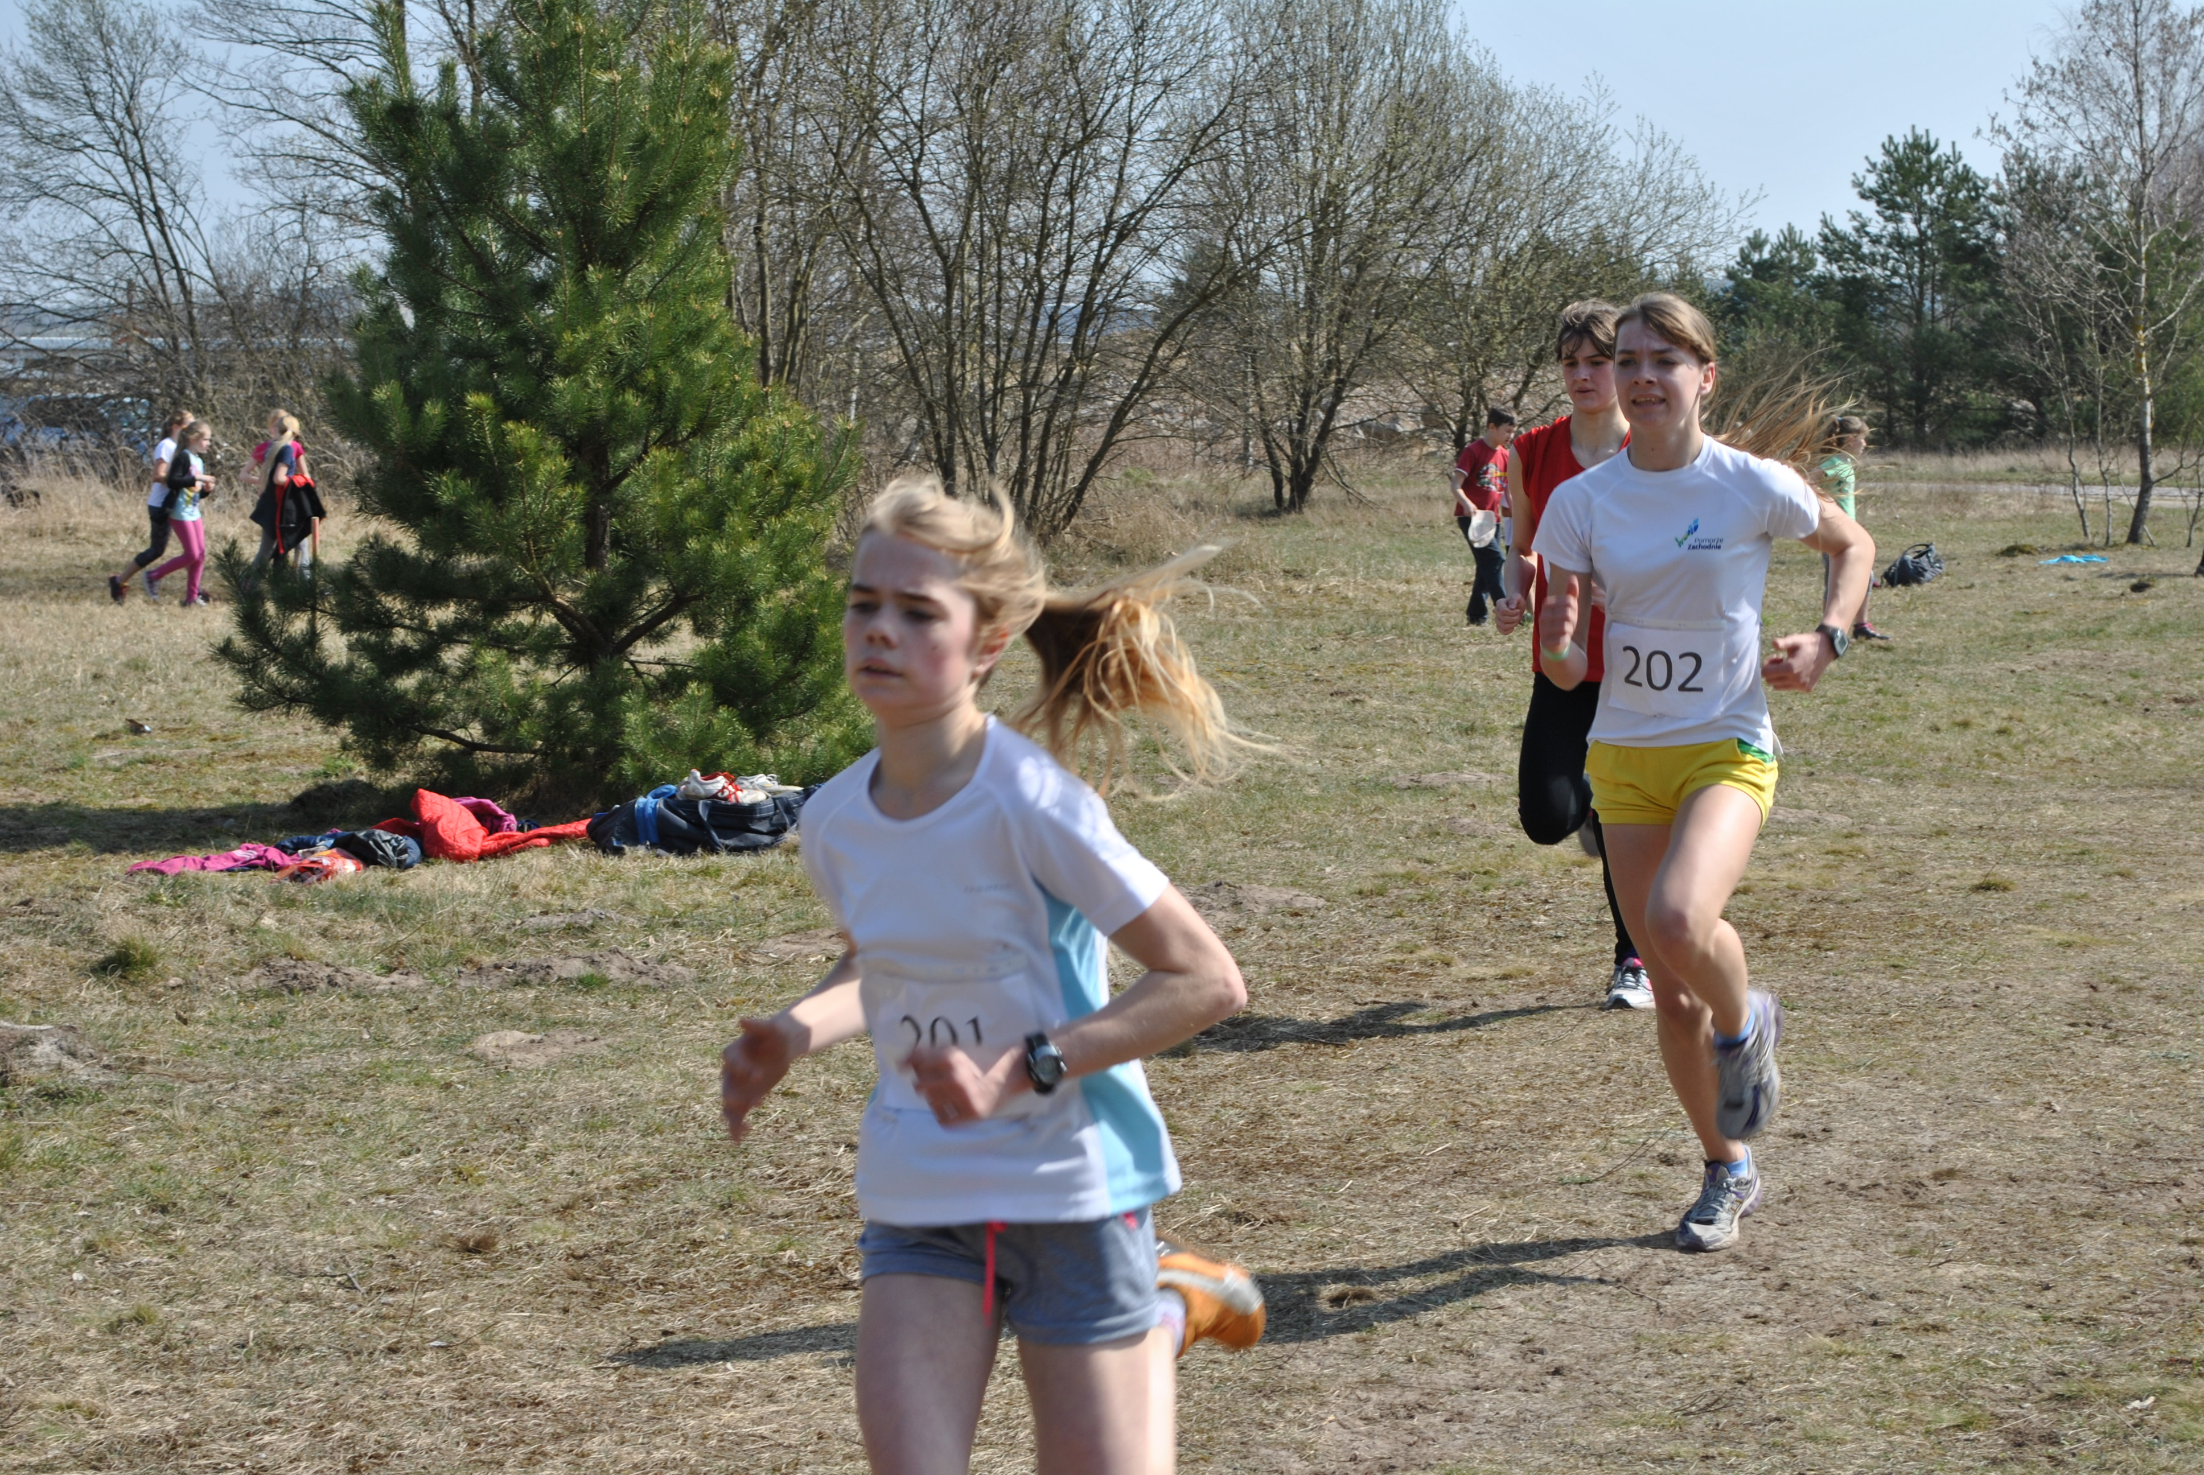
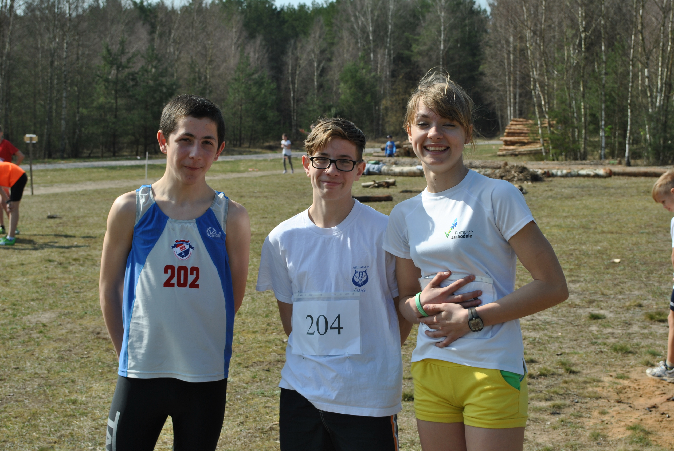

Slide 9
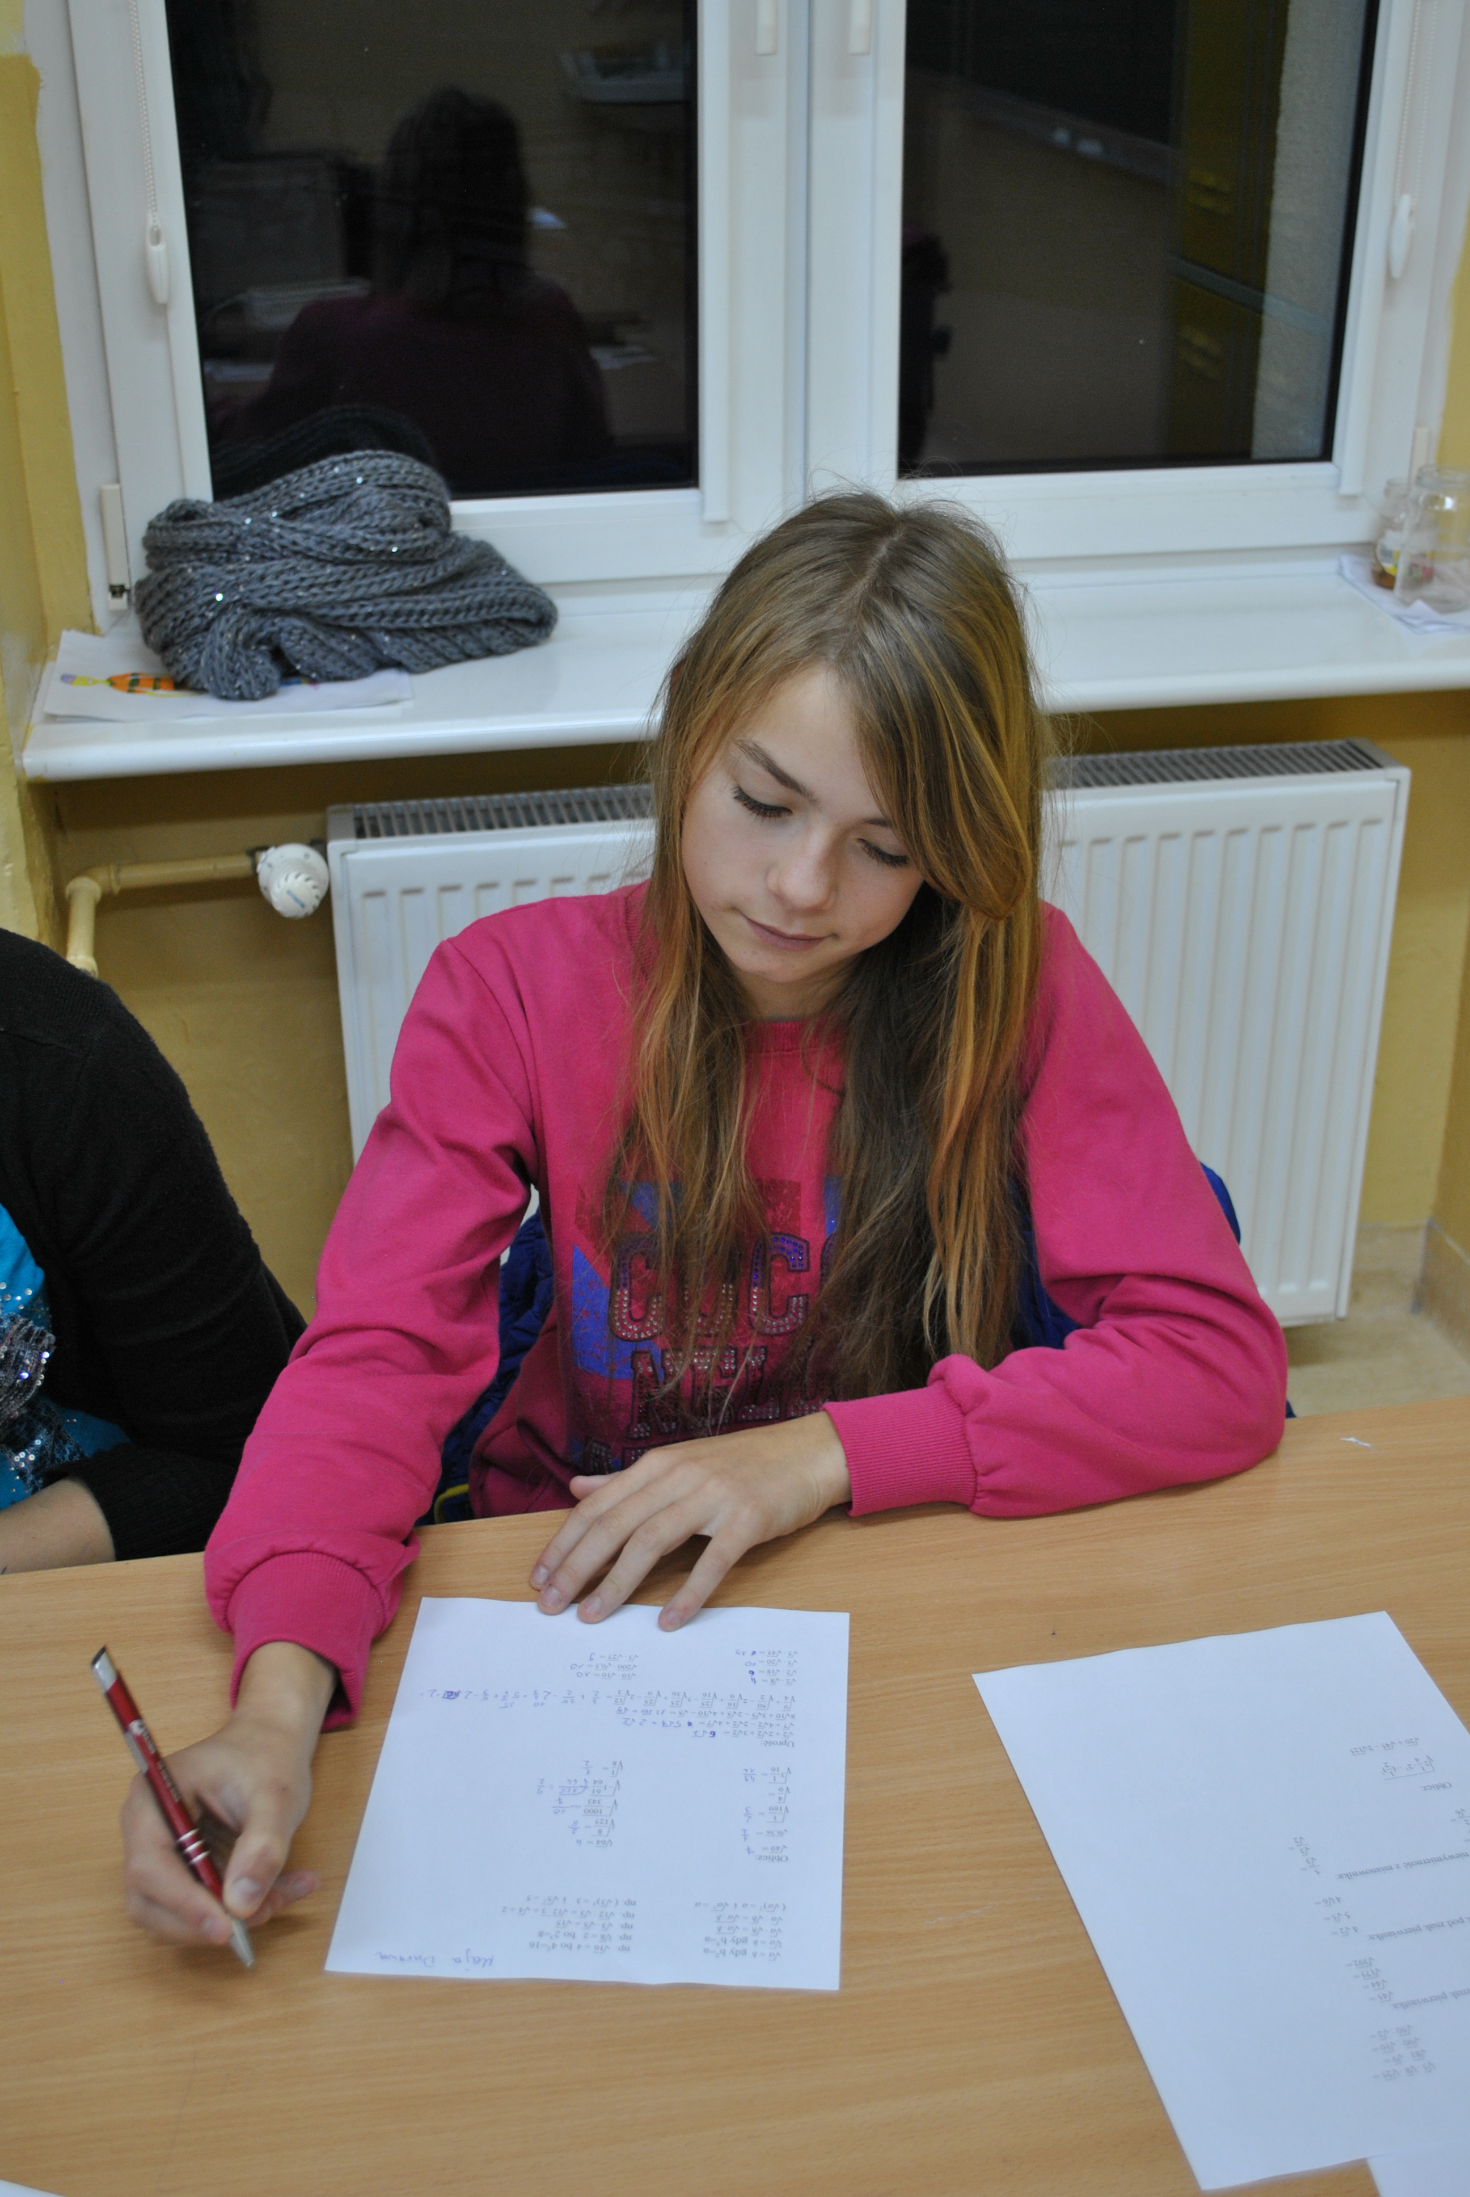
MAJA DURAWA
IV miejsce MP LZS w biegu 400mppł - Słubice
13 miejsce Ogólnopolska Olimpiada Młodzieży w biegu na 4x400m
udział w biegu na 400mppł- Łódź

Slide 10
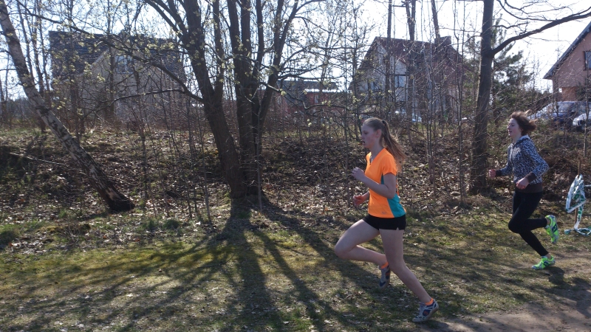
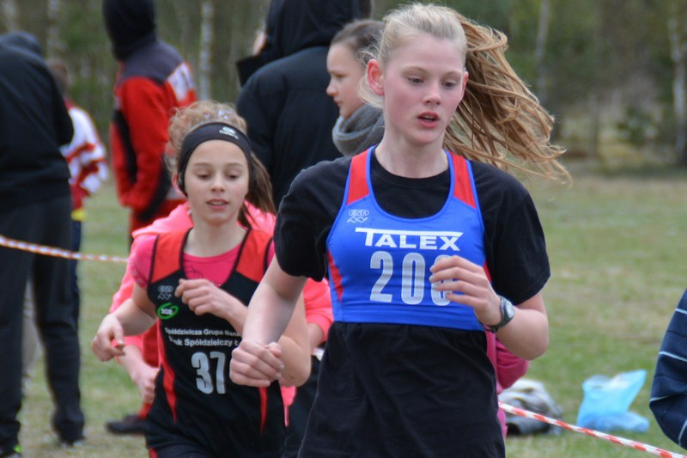

Slide 11
Alicja Cuppa
srebrny medal Międzywojewódzkich Mistrzostw Młodzików w chodzie na 3000m- Słupsk
11 miejsce Mistrzostw Polski Młodzików w chodzie na 3000m- Radom

Slide 12
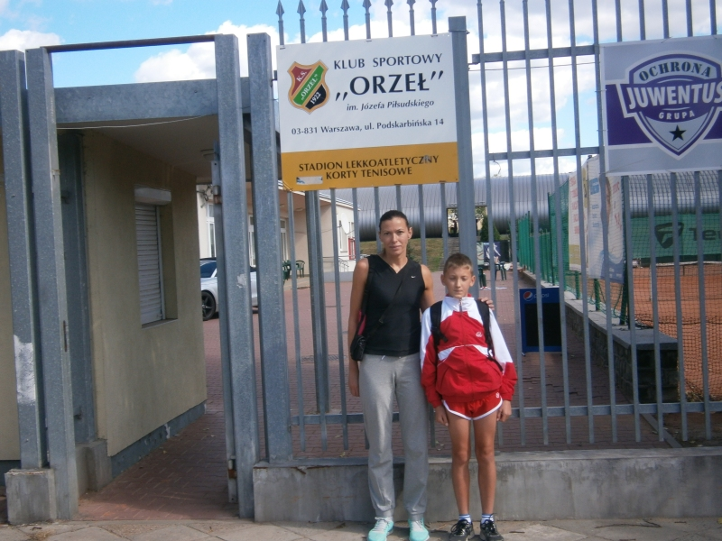

Slide 13
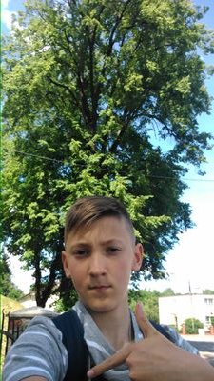
Jakub Struniawski
4 miejsce w Międzywojewódzkich Mistrzostwach Młodzików w biegu na 600m- Słupsk

Slide 14
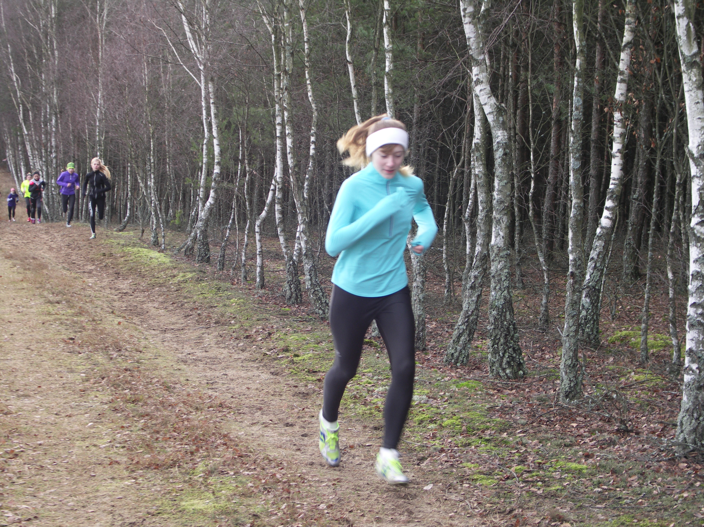
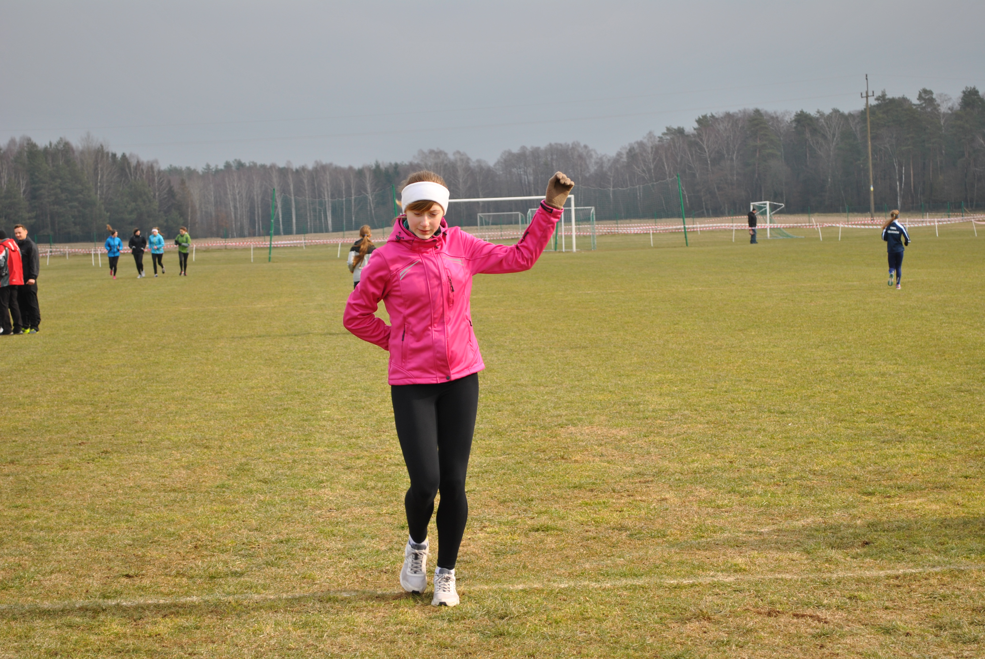
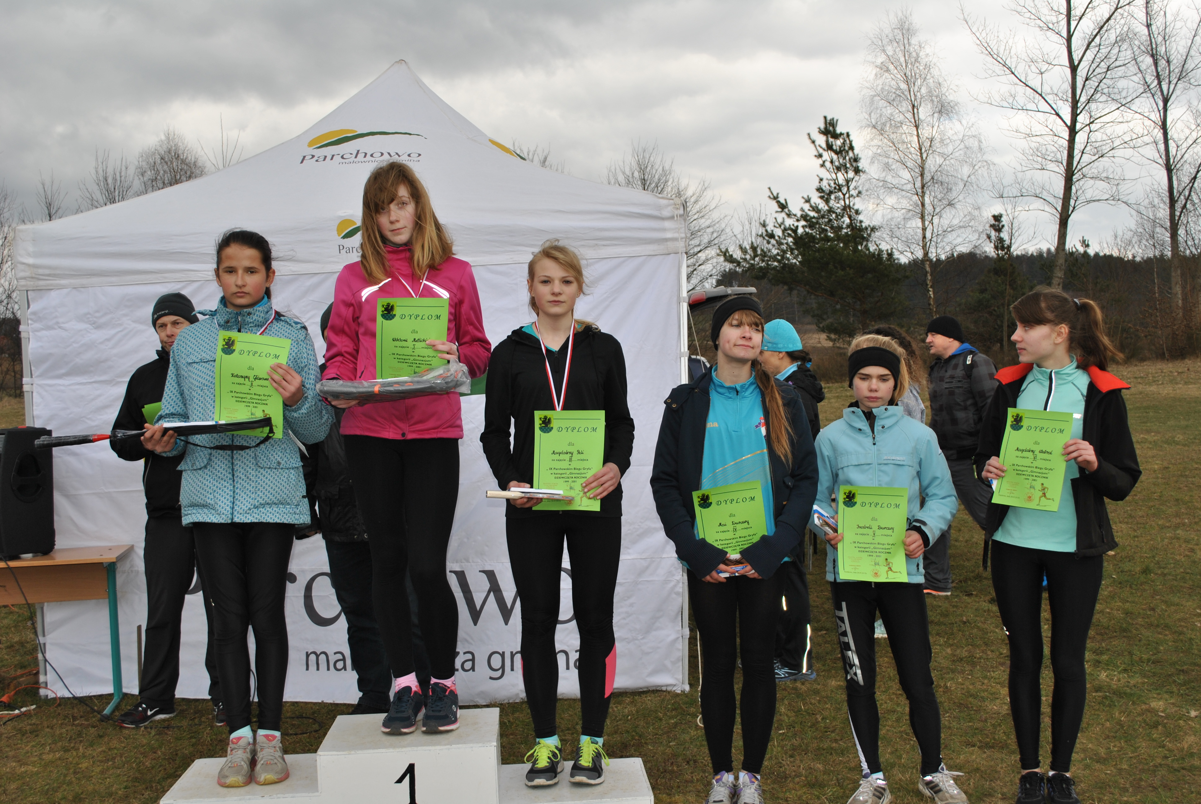

Slide 15
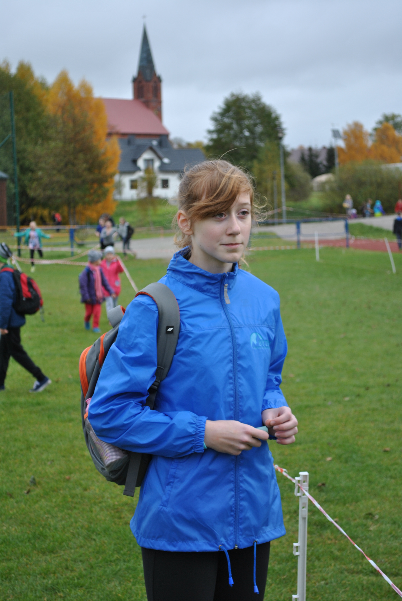
Wiktoria Metlicka
6 miejsce w Międzywojewódzkich Mistrzostwach Młodzików w biegu przełajowym na 1500m- Człuchów

Slide 16
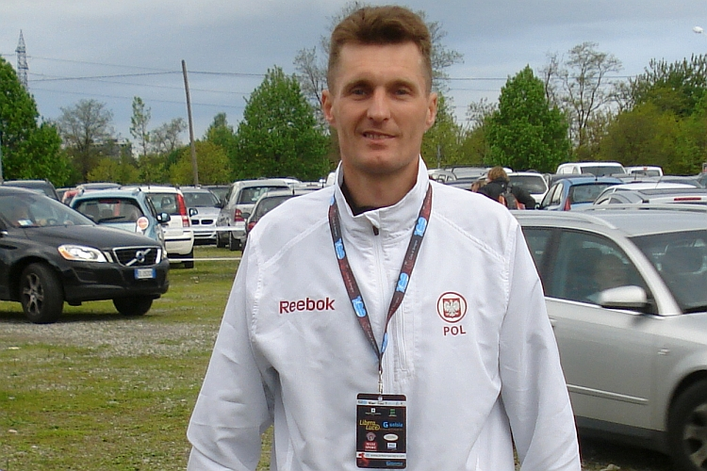
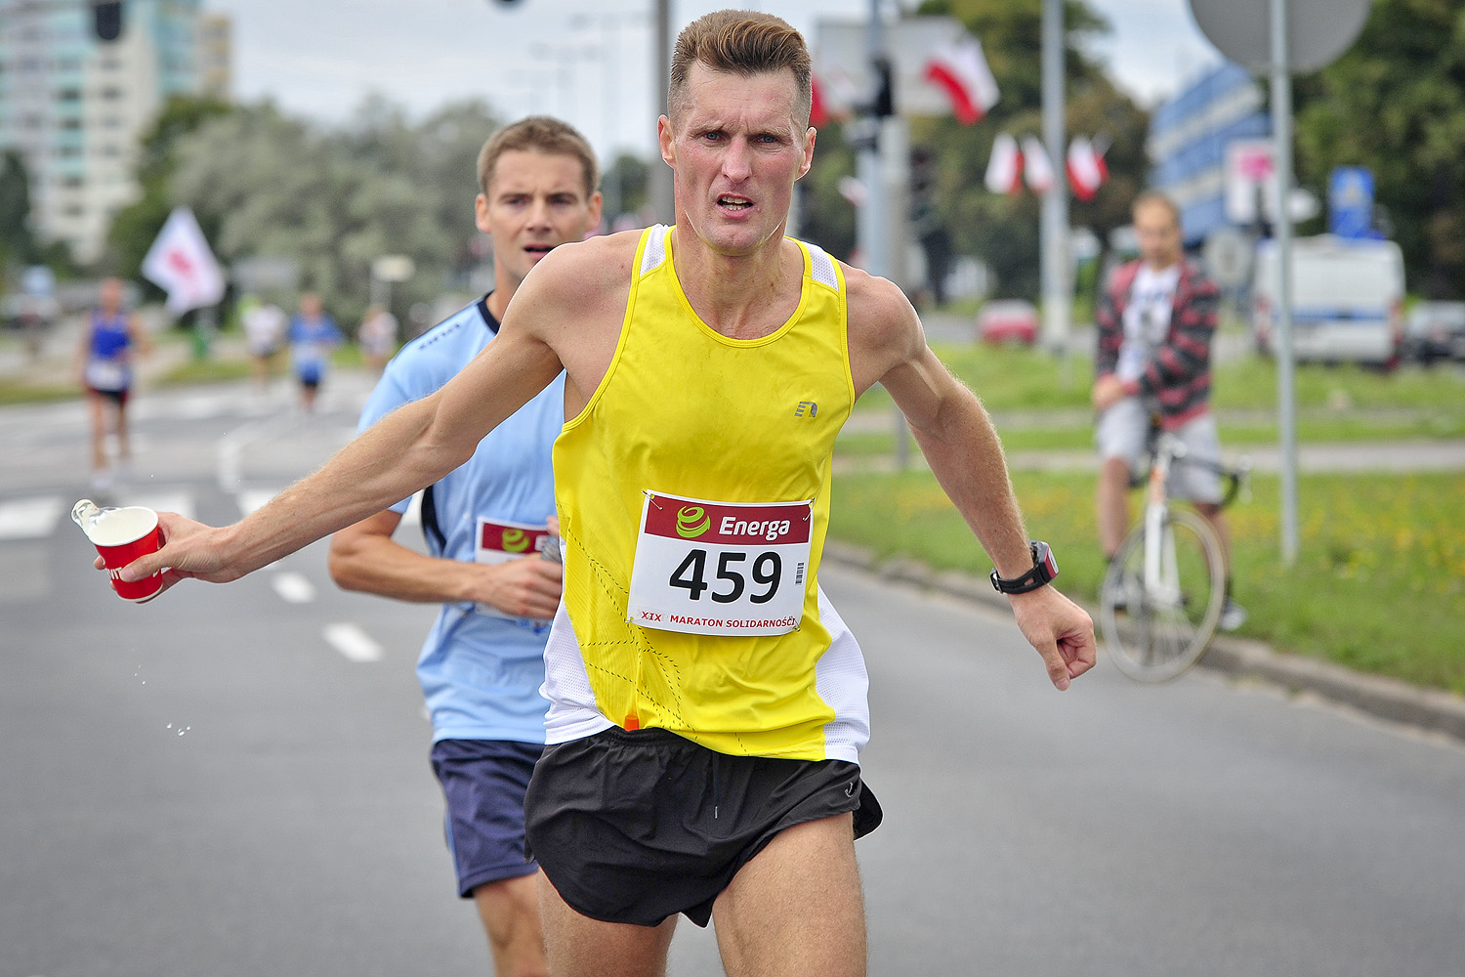
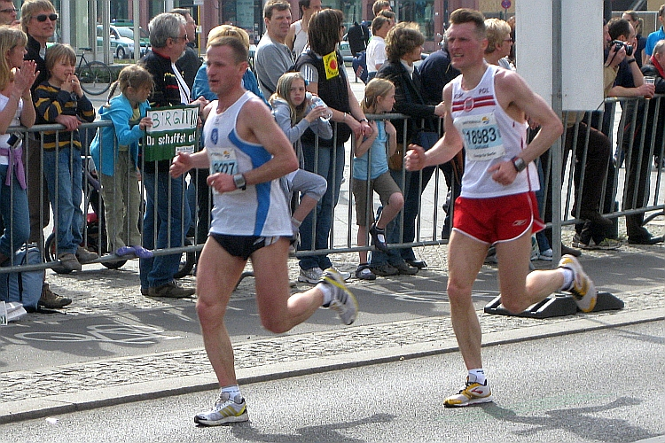

Slide 17
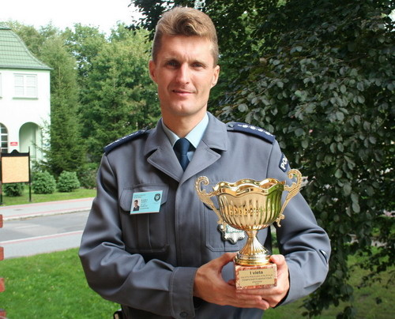
Dariusz Guzowski
brązowy medal indywidualnie i złoty drużynowo w ME Weteranów w biegu przełajowym na 5km w Toruniu

Slide 18
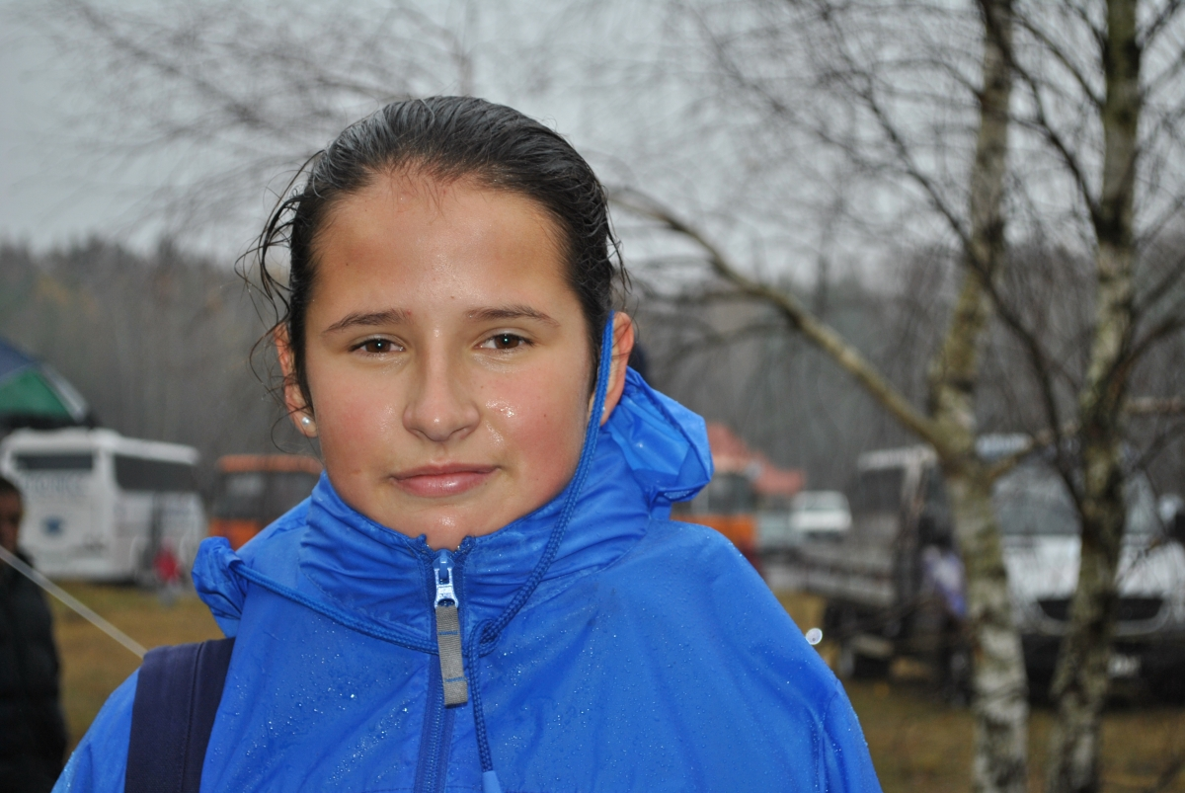

Slide 19
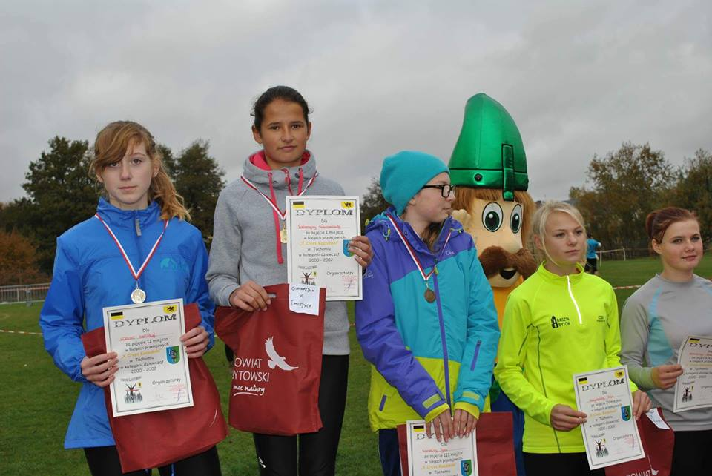
Katarzyna Główczewska
4 miejsce w Międzywojewódzkich Mistrzostwach Młodzików w biegu przełajowym na 2500m- Człuchów

Slide 20
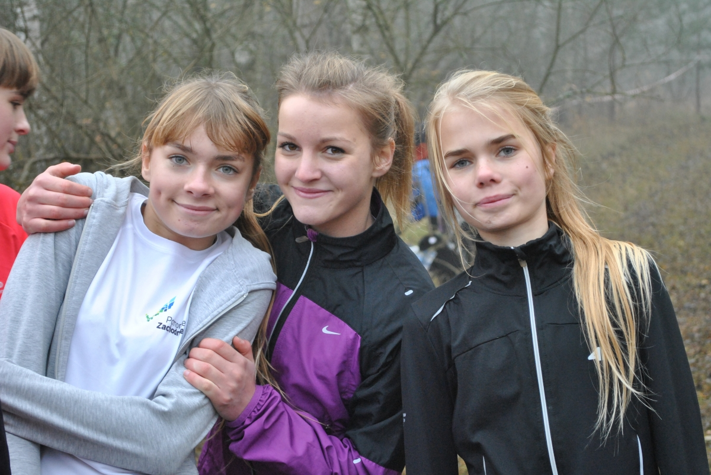
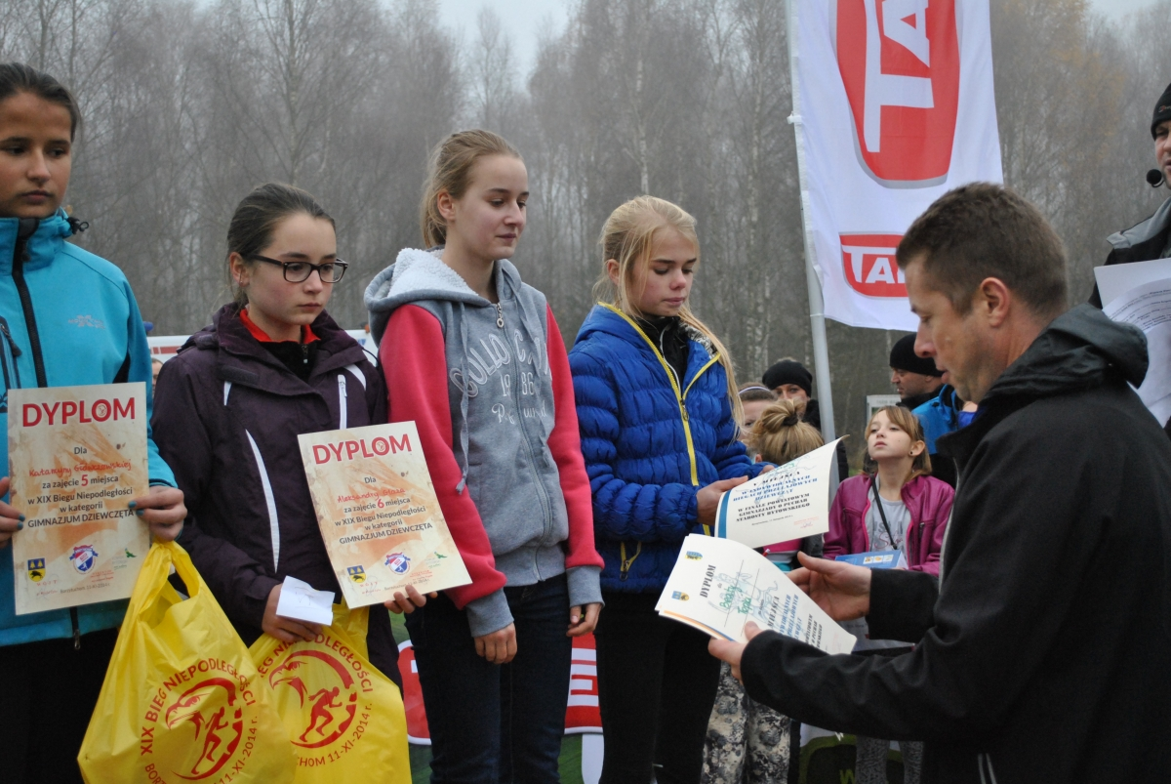
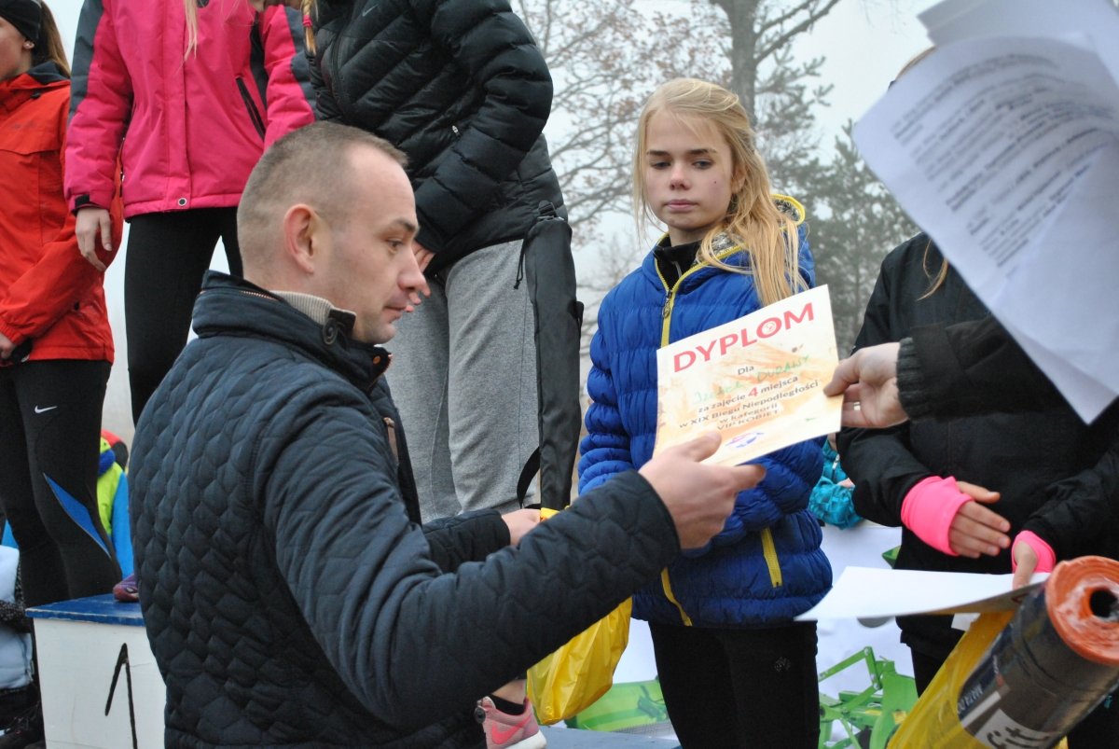

Slide 21
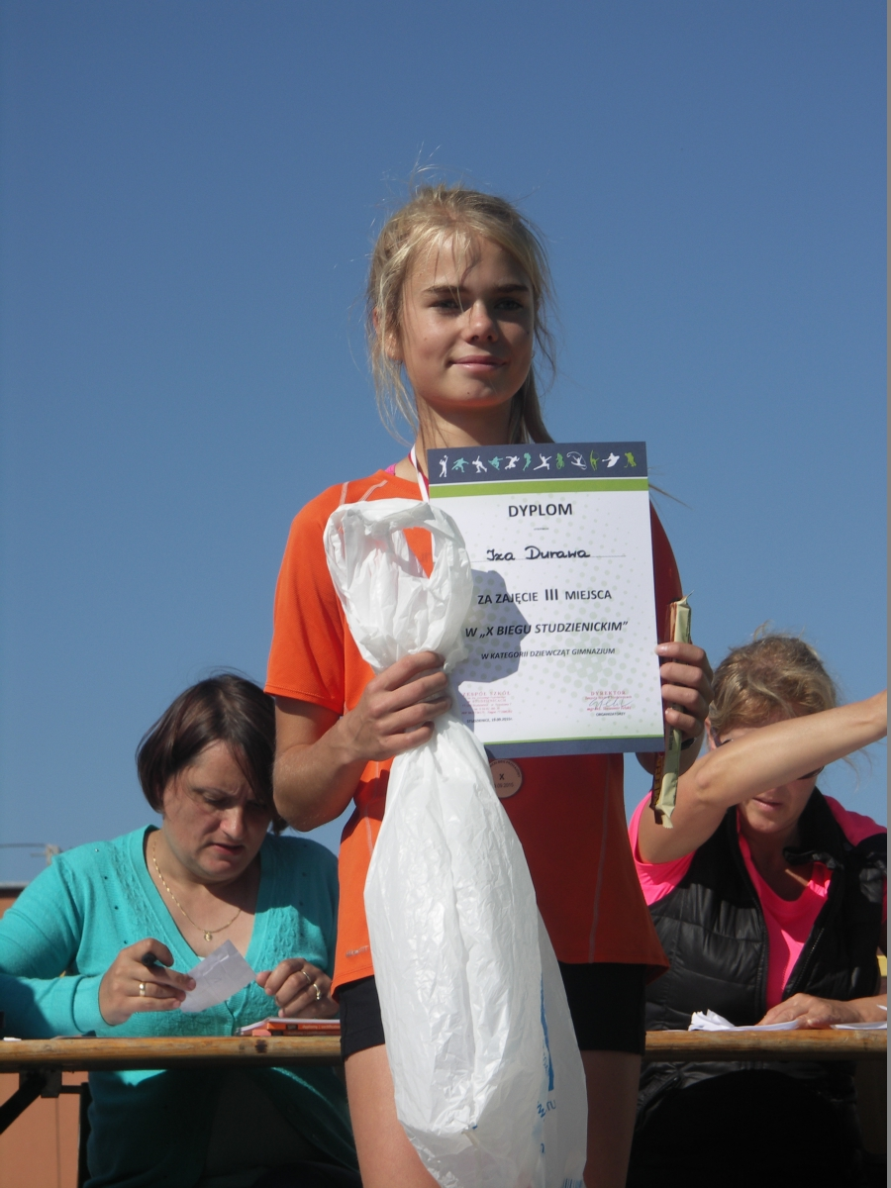
Izabela Durawa
6 miejsce w Międzywojewódzkich Mistrzostwach Młodzików w biegu przełajowym na 2500m – Człuchów

Slide 22
NAGRODA II STOPNIA

Slide 23
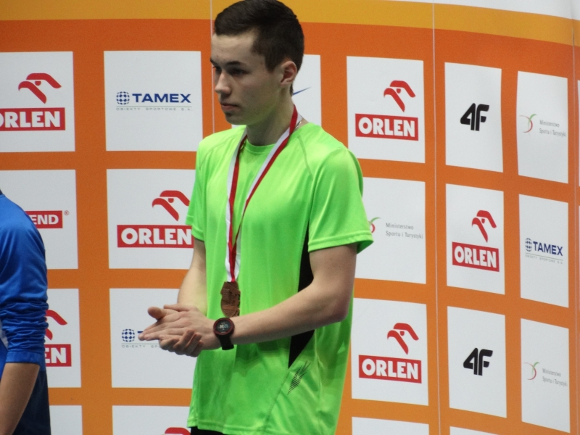
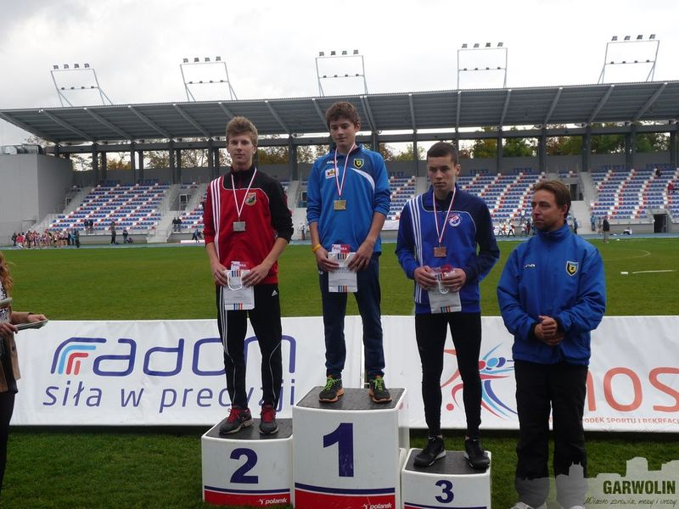

Slide 24
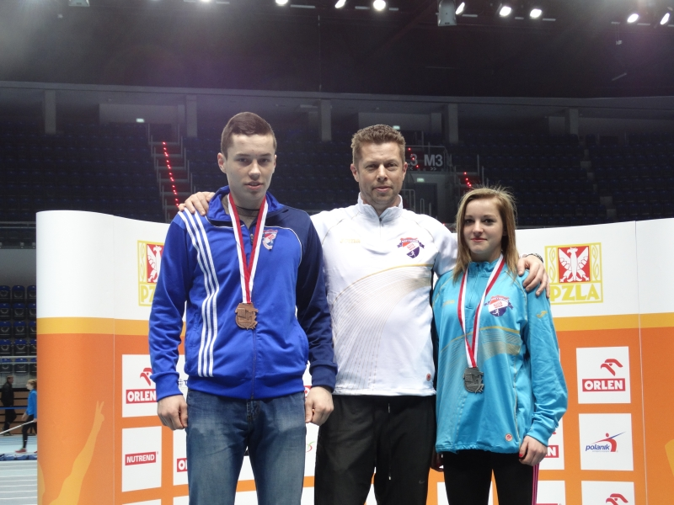
Leszek Ginter
brązowy medal Halowych Mistrzostw Polski w biegu na 1000m- Toruń
brązowy medal podczas Mistrzostw Polski LZS w biegu na 1500m- Słubice
4 miejsce Ogólnopolska Olimpiada Młodzieży w biegu na 1500m- Łódź
5 miejsce w biegu przełajowym na 3000m podczas Mistrzostw Polski Juniorów Młodszych w Iławie

Slide 25
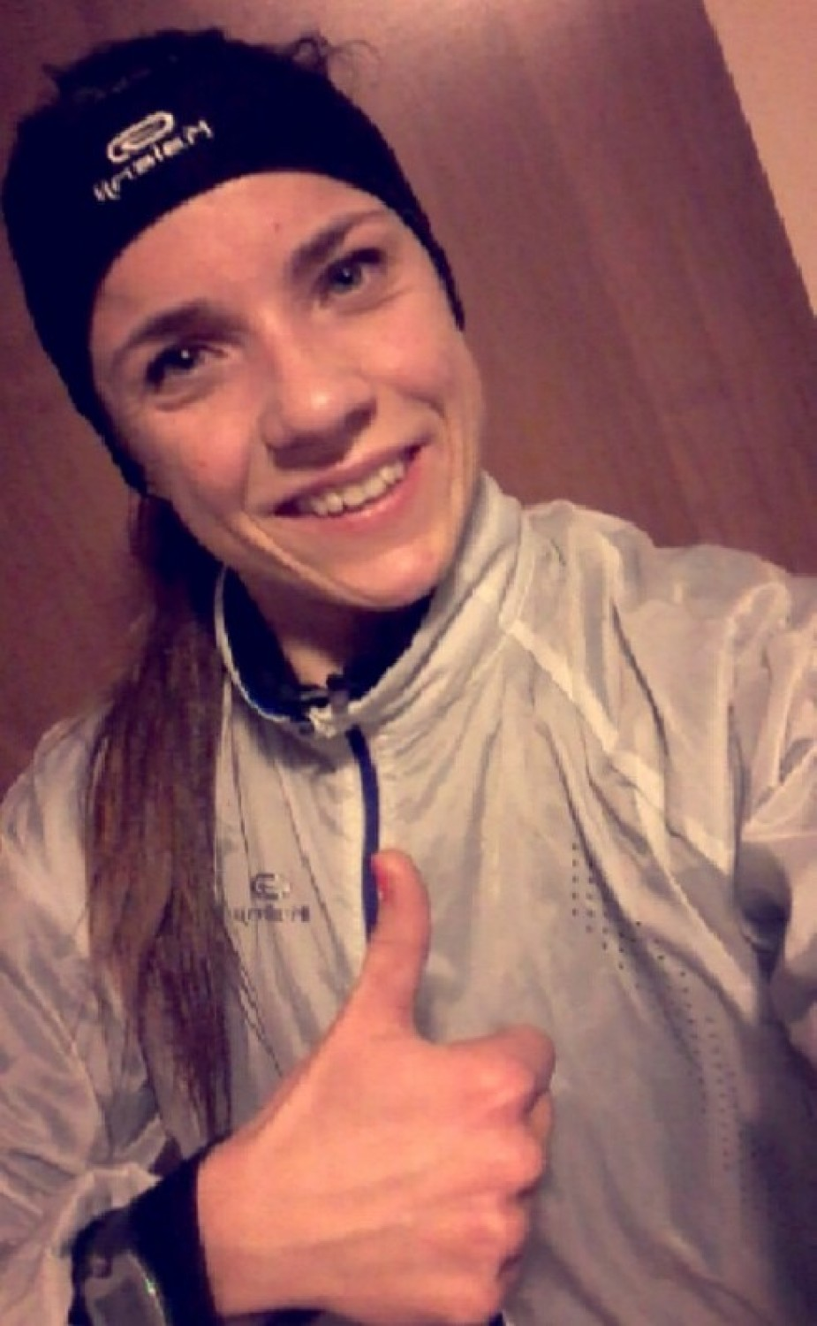
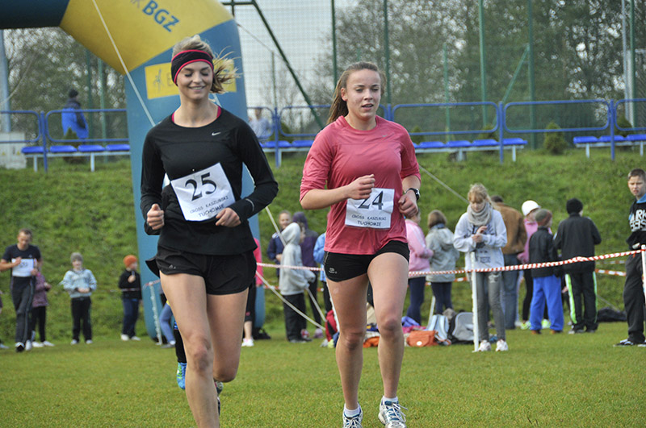

Slide 26
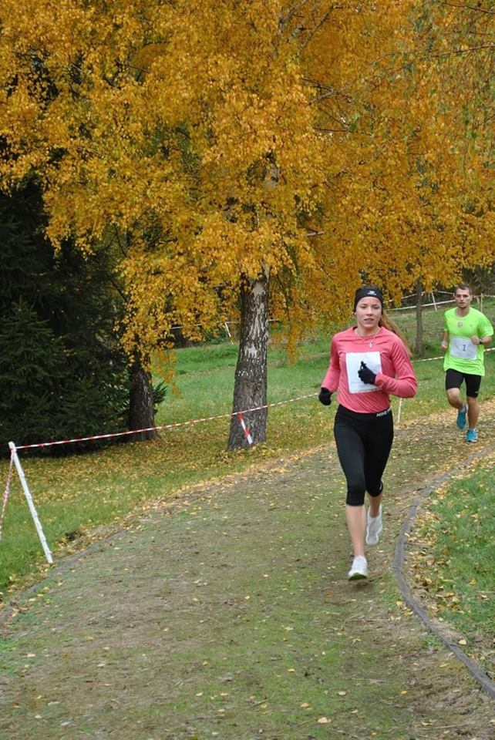
Małgorzata Adamczyk
srebrny medal MP LZS w biegu na 2000m prz- Słubice
4 miejsce Mistrzostwa Polski Juniorów w biegu na 2000mprz- Biała Podlaska

Slide 27
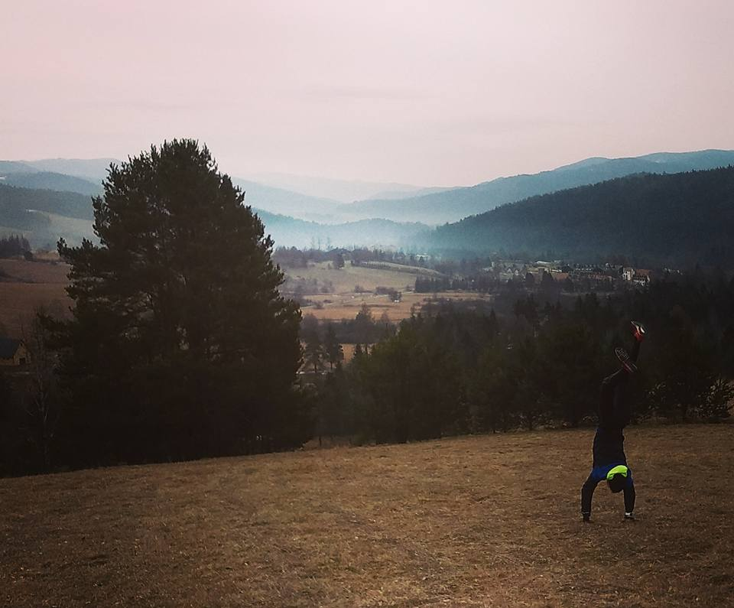
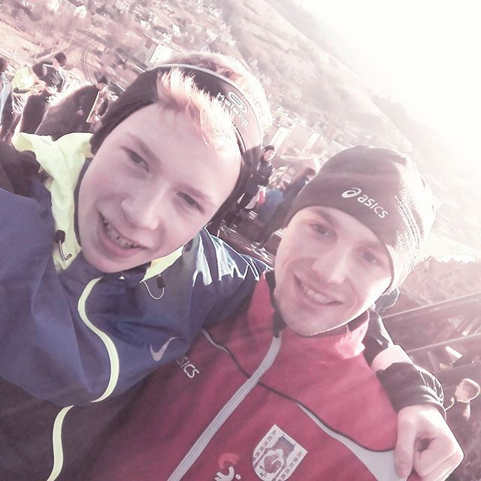
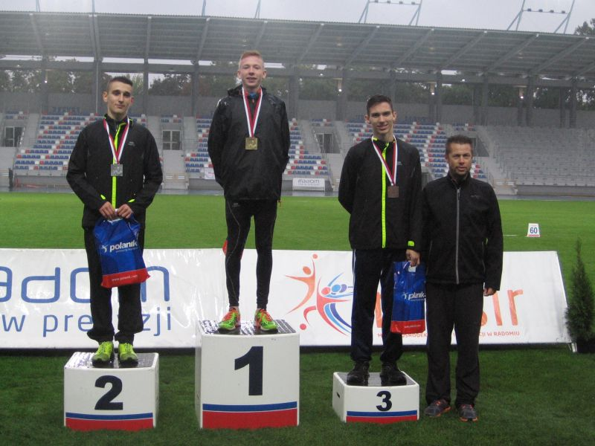

Slide 28
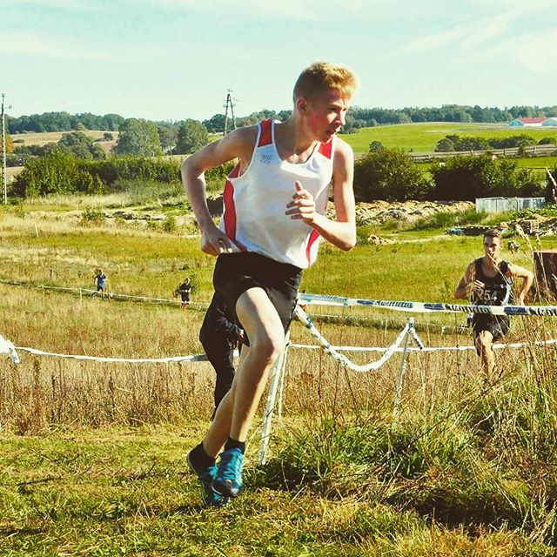
Daniel Kryzel
złoty medal Mistrzostw Polski Młodzików w biegu na 2000m- Radom
srebrny medal Międzywojewódzkich Mistrzostw Młodzików w biegu na 2000m- Słupsk,
złoty medal Międzywojewódzkich Mistrzostw Młodzików w biegu przełajowym na 3000m- Człuchów

Slide 29
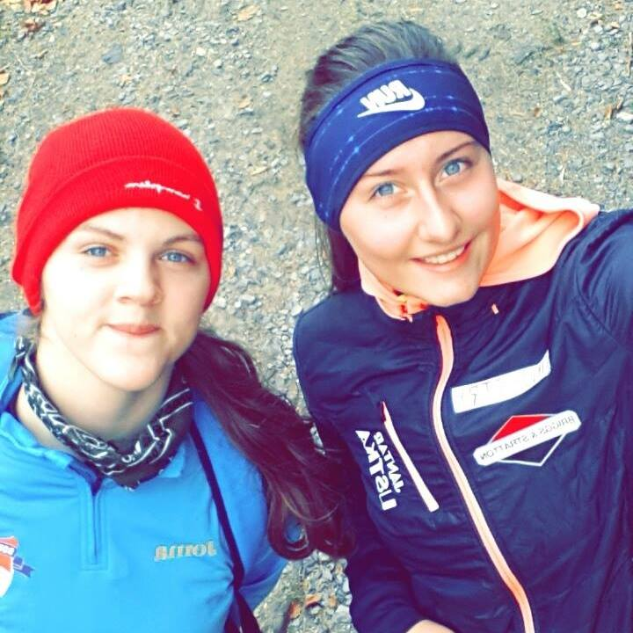
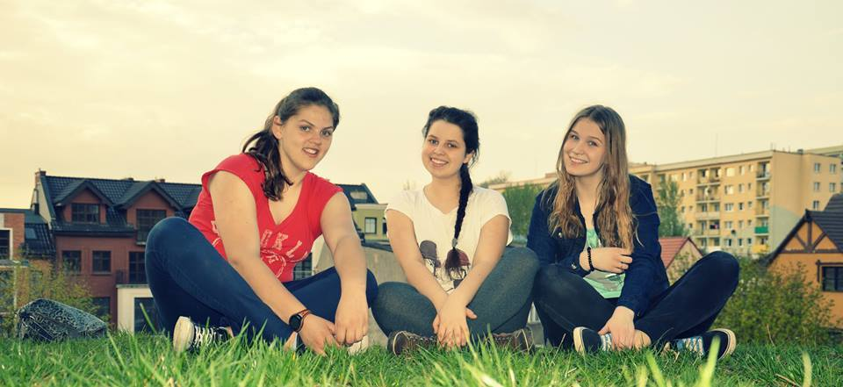

Slide 30
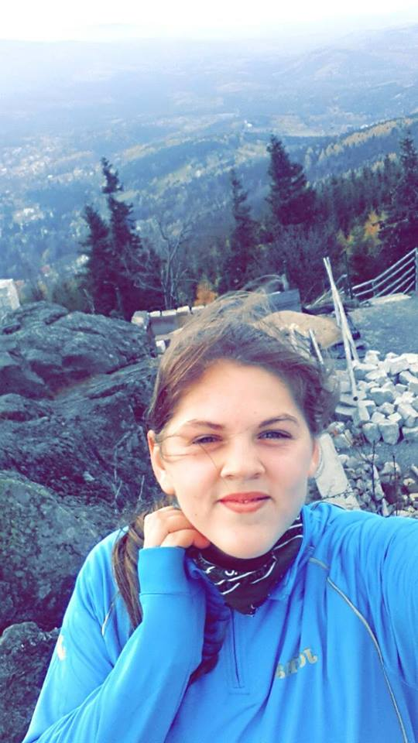
Natalia Cuppa
brązowy medal MP LZS w rzucie młotem- Słubice
8 miejsce Ogólnopolska Olimpiada Młodzieży w rzucie młotem- Łódź

Slide 31
NAGRODA I STOPNIA

Slide 32
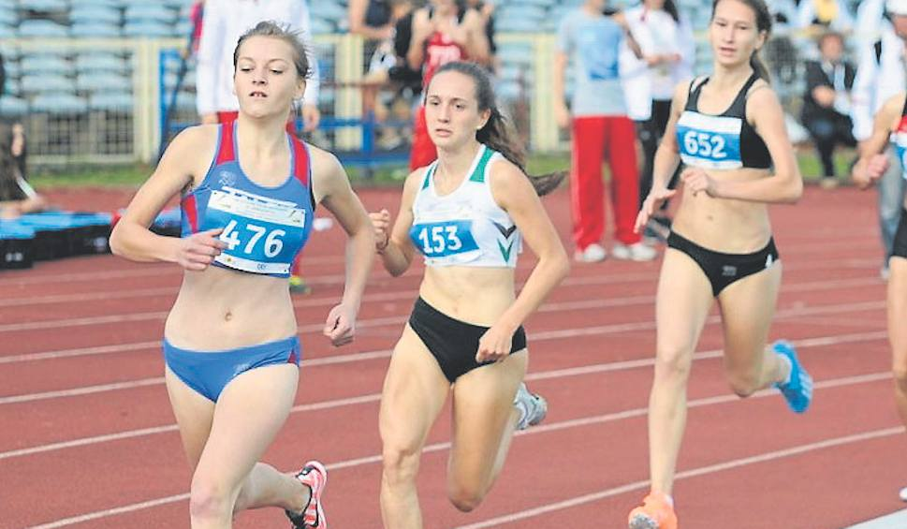
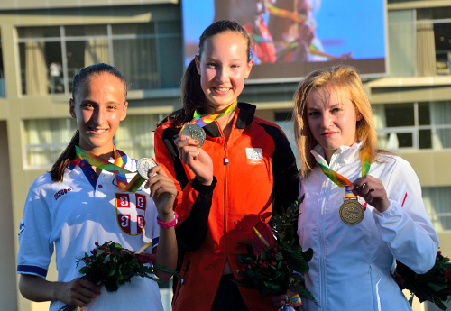
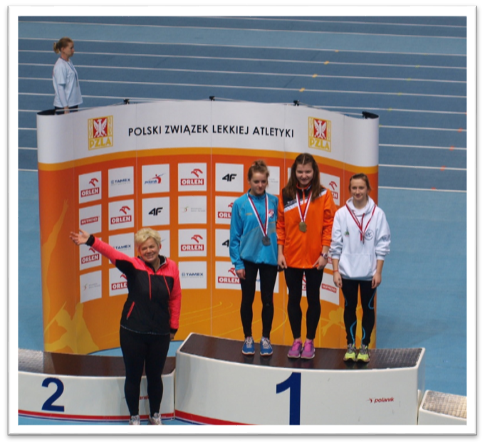
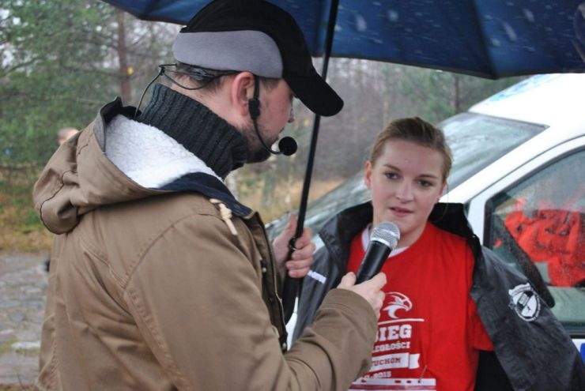
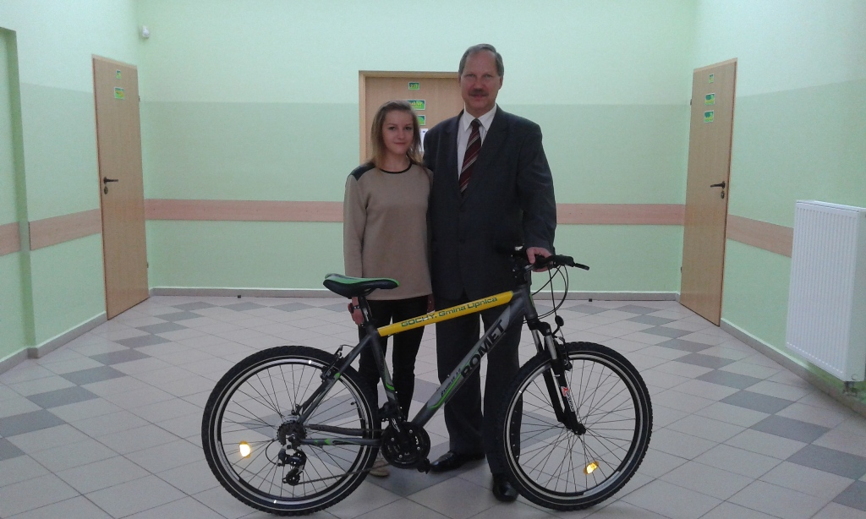

Slide 33
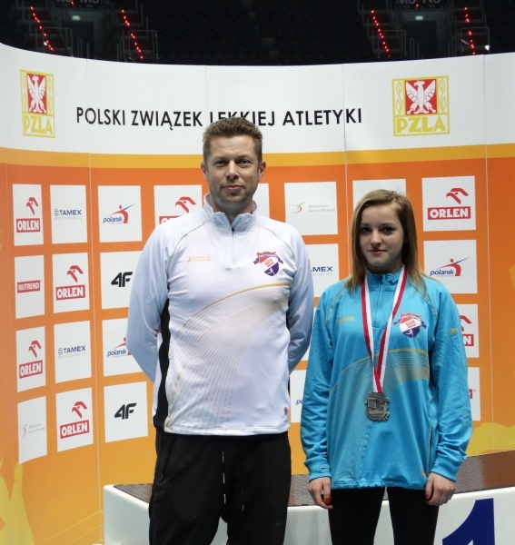
Beata Topka
brązowa medalistka EYOF- Olimpijskiego Festiwalu Młodzieży Europy- Tbilisi
złota medalistka Mistrzostw Polski Juniorów Młodszych w biegu przełajowym na 2000m- Iława
srebrna medalistka Ogólnopolskiej Olimpiady Młodzieży w biegu na 1500m- Łódź
srebrna medalistka Halowych Mistrzostw Polski Juniorek Młodszych w biegu na 1000m- Toruń
złota medalistka MP LZS w biegu na 1500m i srebrna w biegu na 800m- Słubice
rekordzistka Polski zawodniczek 16 letnich w biegu na 1000m- 2:48:46

Slide 34
najlepsi zawodnicy klub 2015

Slide 35
Kategoria dzieci młodsze

Slide 36
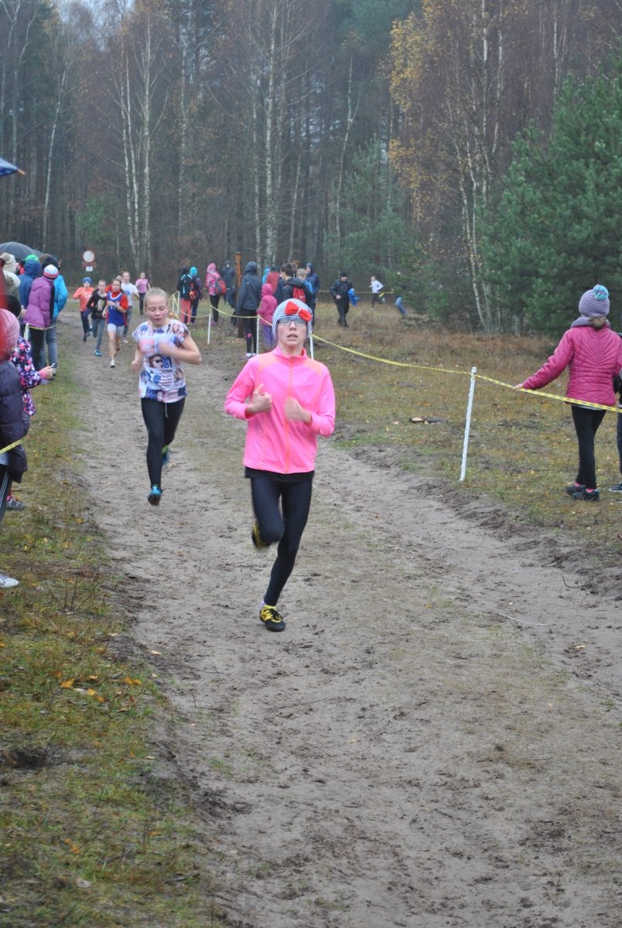
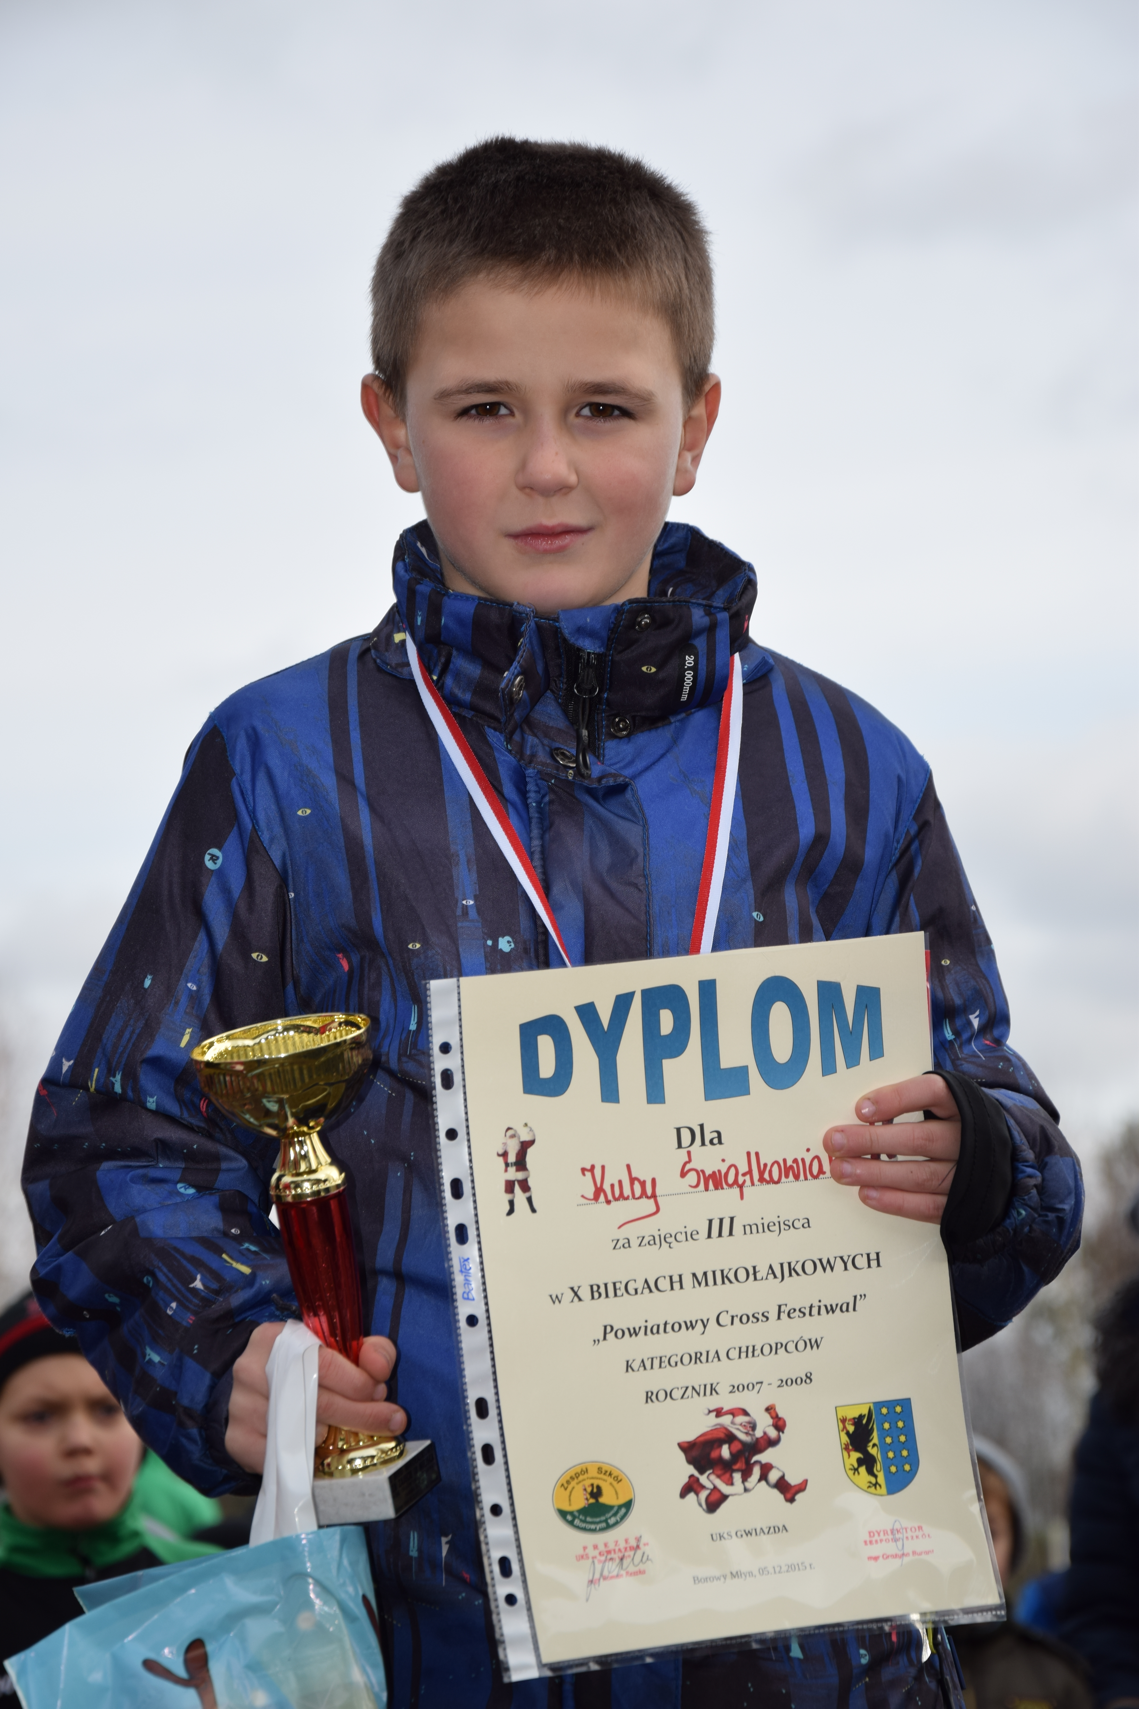
Karolina Ginter oraz Jakub Świątkowiak

Slide 37
Kategoria
dzieci starsze

Slide 38
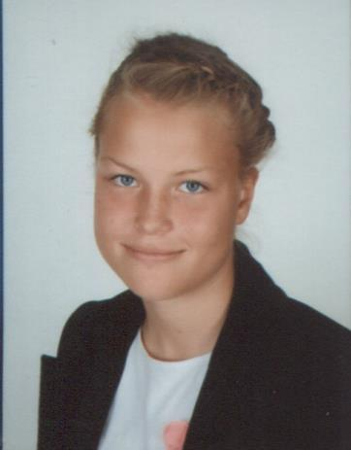

Dominika Szczerba oraz Oliwier Jończyk

Slide 39
Kategoria
Młodzicy

Slide 40

Alicja Cuppa oraz Daniel Kryzel

Slide 41
Kategoria
juniorzy młodsi

Slide 42

Beata Topka oraz Leszek Ginter

Slide 43
Kategoria
juniorzy

Slide 44

Małgorzata Adamczyk oraz Patryk Jakubek

Slide 45
Kategoria
młodzieżowcy

Slide 46


Piotr Gawron

Slide 47
Kategoria
senior

Slide 48


Zbigniew Kaszewski

Slide 49
nagroda specjalna za godne reprezentowanie klubu Talex Borysław Borzytuchom

Slide 50


Angelika Cichocka

Slide 51
DZIĘKUJEMY ZA UWAGĘ ORAZ
ŻYCZYMY DALSZYCH SUKCESÓW

